Slide 1
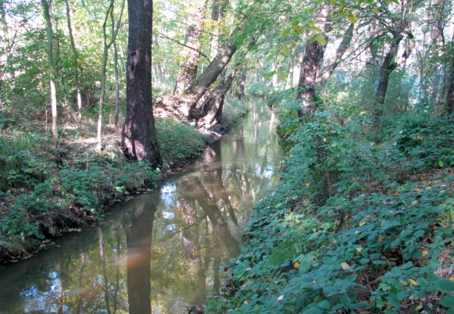
Lipki – Oława – modernizacja obwałowań, gm. Oława i Jelcz – Laskowice. Modernizacja wału W-1 (OM)
Prezentuje: Joanna Kołcun
Wrocław, marzec 2011 r.

Slide 2
1. INFORMACJE OGÓLNE
Tytuł projektu:
Lipki – Oława – modernizacja obwałowań, gm. Oława i Jelcz - Laskowice. Modernizacja wału W-1 (OM)
Nazwa programu operacyjnego:
Regionalny Program Operacyjny dla Województwa Dolnośląskiego na lata 2007-2013
Nazwa i numer priorytetu programu operacyjnego:
Priorytet 4 Poprawa stanu środowiska naturalnego oraz bezpieczeństwa ekologicznego i przeciwpowodziowego Dolnego Śląska („Środowisko i bezpieczeństwo ekologiczne”)
Nazwa i numer działania w ramach priorytetu:
Działanie 4.4 Zabezpieczenie przeciwpowodziowe i zapobieganie suszom
Kategoria inwestycji Funduszy Strukturalnych UE:
Kod 53, priorytet 6 Zapobieganie zagrożeniom (w tym opracowanie i wdrażanie planów i działań w celu zapobiegania zagrożeniami naturalnymi i technologicznymi)
Lipki – Oława – modernizacja obwałowań, gm. Oława i Jelcz – Laskowice. Modernizacja wału W-1 (OM)

Slide 3
2. OPIS PROJEKTU
OKRES REALIZACJI PROJEKTU:
Data rozpoczęcia realizacji projektu: 30.06.2012r.
Data zakończenia rzeczowego projektu: 30.11.2014r.
Data zakończenia finansowego realizacji projektu: 31.12.2014r.
MIEJSCE REALIZACJI PROJEKTU:
Województwo: DOLNOŚLĄSKIE
Subregion: wrocławski
Powiat: oławski
Gmina: Jelcz – Laskowice
Miejscowość: Jelcz Laskowice, Łęg
Położenie : prawobrzeżna terasa zalewowa w dolinie rzeki Odry, pomiędzy stopniami wodnymi Oława i Ratowice
CAŁKOWITA WARTOŚĆ PROJEKTU:
32 000 000,00 zł
Lipki – Oława – modernizacja obwałowań, gm. Oława i Jelcz – Laskowice. Modernizacja wału W-1 (OM)

Slide 4
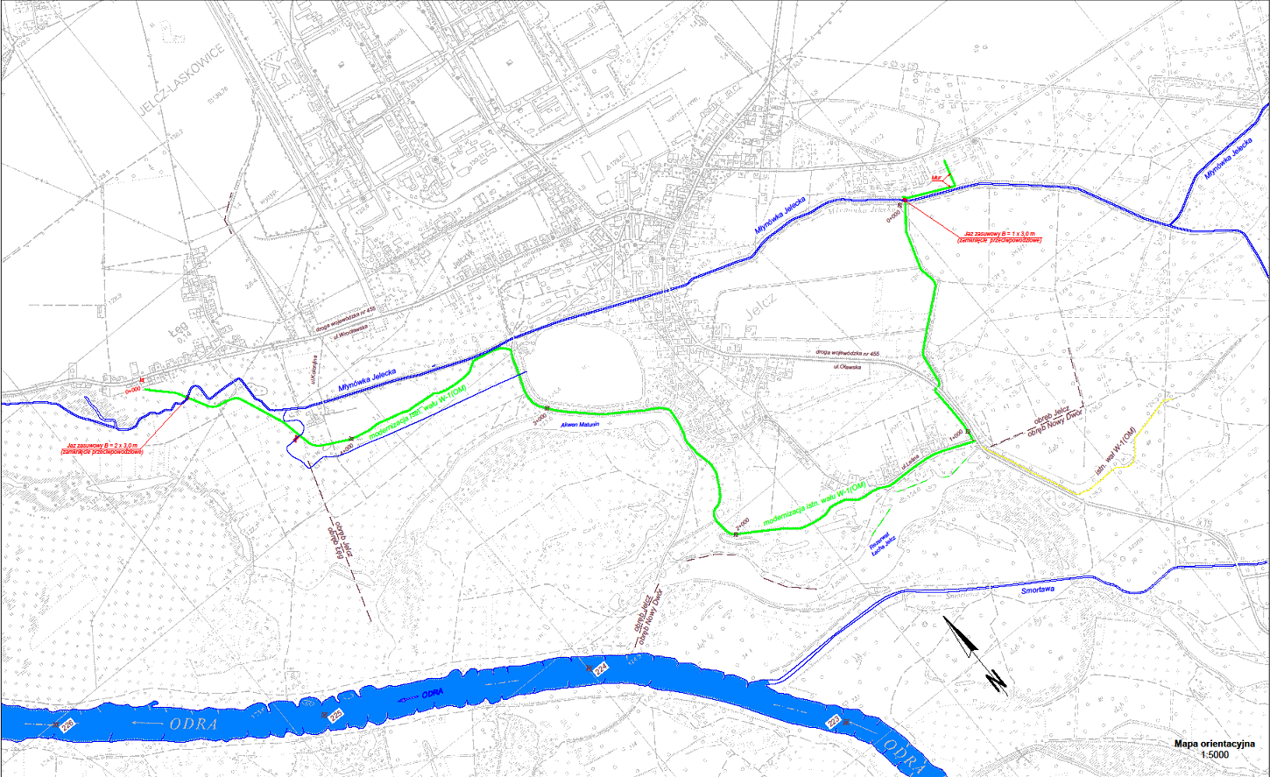
Miejsce realizacji projektu
MAPA ORIENTACYJNA
Lipki – Oława – modernizacja obwałowań, gm. Oława i Jelcz – Laskowice. Modernizacja wału W-1 (OM)

Slide 5
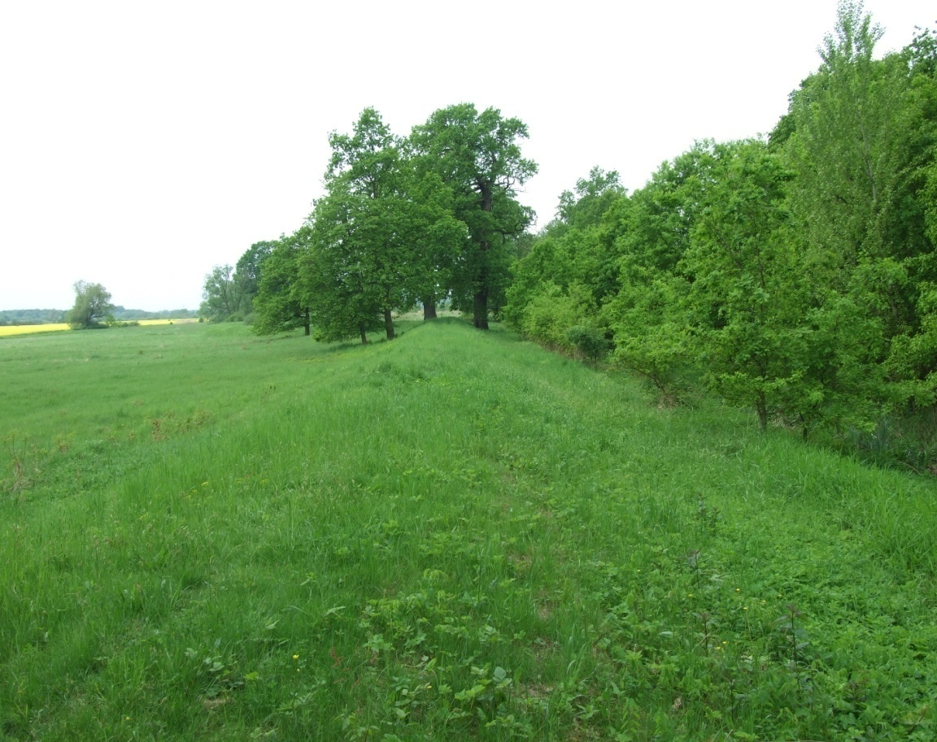
3. STAN ISTNIEJĄCY
Istniejące obwałowanie W-1 (OM) jest urządzeniem przestarzałym, wymagającym dostosowania do wymagań Rozporządzenia Ministra Środowiska z dnia 20.04.2007r. w sprawie warunków technicznych, jakim powinny odpowiadać budowle hydrotechniczne i ich usytuowanie, w zakresie wymaganego wzniesienia. (Dz. U. 2007 nr 86 poz.579).
Lipki – Oława – modernizacja obwałowań, gm. Oława i Jelcz – Laskowice. Modernizacja wału W-1 (OM)

Slide 6
4. CEL PROJEKTU
Zabezpieczenie przeciwpowodziowe Jelcza i Łęgu zgodnie z obowiązującymi przepisami (Dz. U. 2007 nr 86 poz. 579) przez:
a) przebudowę istniejących wałów,
b) wykonanie nowych obwałowań domykających system zabezpieczenia przed powodzią,
c) wykonanie zamknięć przeciwpowodziowych na Młynówce Jeleckiej,
d) przygotowanie stanowiska do przepompowywania wody w czasie powodzi,
e) wzmocnienie nasypów wałów dla poprawy stateczności, zmniejszenia ryzyka rozmycia oraz wystąpienia zjawiska filtracji,
f) poprawienie warunków eksploatacji (utrzymania i kontroli) przez modernizację drogi na koronie oraz wjazdów na wał.
Lipki – Oława – modernizacja obwałowań, gm. Oława i Jelcz – Laskowice. Modernizacja wału W-1 (OM)

Slide 7
5. DANE FINANSOWE
CAŁKOWITA WARTOŚĆ PROJEKTU:
32 000 000,00 zł
KOSZTY KWALIFIKOWALNE:
31 253 443,00 zł
KWOTA DOFINANSOWANIA Z RPO:
26 565 426,55 zł
WKŁAD WŁASNY:
4 688 016,45 zł
KOSZT NIEKWALIFIKOWALNY:
746 557,00 zł
Lipki – Oława – modernizacja obwałowań, gm. Oława i Jelcz – Laskowice. Modernizacja wału W-1 (OM)

Slide 8
6. WSKAŹNIKI
Wskaźniki produktu | Jedn. miary | Wartość wskaźnika bazowego | Docelowa wartość wskaźnika | Rok osiągnięcia docelowej wartości wskaźnika | Źródło informacji o wskaźnikach
Długość zmodernizowanego wału przeciwpowodziowego | km | 0 | 5,35 | 2014r. | Dokumentacja techniczna opracowana na zlecenie DZMiUW we Wrocławiu
Wskaźnik rezultatu | Jedn. miary | Wartość wskaźnika bazowego | Docelowa wartość wskaźnika | Rok osiągnięcia docelowej wartości wskaźnika | Źródło informacji o wskaźnikach
Powierzchnia terenu objęta ochroną przeciwpowodziową (III etapy zadania łącznie) | ha | 0 | 18 366 | 2014r. | Informacja uzyskana we własnym zakresie na podstawie wykazu ewidencji urządzeń melioracji podstawowych, DZMiUW we Wrocławiu, Inspektorat Oława
Liczba osób zabezpieczonych przed powodzią | os | 0 | 8 200 | 2014r. | Informacja uzyskana we własnym zakresie na podstawie danych uzyskanych w Urzędzie Miasta i Gminy Jelcz-Laskowice, Wydział Spraw Obywatelskich (m. Jelcz-Laskowice, Łęg, stan na 31.12.2010r.)
Liczba bezpośrednich utworzonych miejsc pracy (*etat+, w tym kobiety *etat+”) | 0 | 0 | 0 | 0 | -

Slide 9
Dziękuję za uwagę

